Slide 1
WSGI
Web Server Gateway Interface

Slide 2
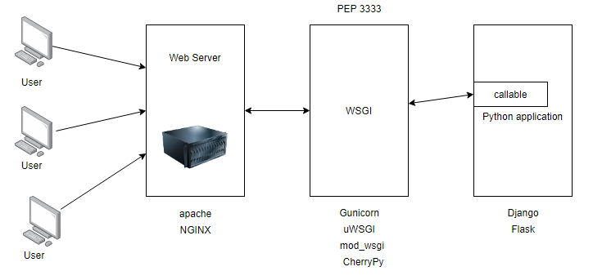
Назначение
Стандарт (см. PEP 333), определяющий:
Перенаправление запросов в веб-приложения
Получение ответов от веб-приложения
Отправку ответов клиентам

Slide 3
Описание стандарта
Веб-приложение должно реализовывать следующий Callable:
def application(environ, start_response): start_response('200 OK', [('Content-Type', 'text/plain')]) yield b'Hello, World!\n’
environ – переменные окружения (словарь)
start_response – обработчик запроса (callable)

Slide 4
Описание стандарта
Веб-приложение должно реализовывать следующий Callable:
def application(environ, start_response): start_response('200 OK', [('Content-Type', 'text/plain')]) yield b'Hello, World!\n’
environ – переменные окружения (словарь)
start_response – обработчик запроса (callable)

Slide 5
Web Servers
bjoern
gunicorn
uWSGI
waitress (multi-threaded)
werkzeug

Slide 6
Frameworks
Django
Flask
Falcon
Tornado
FastAPI – можно сделать WSGI-implementation частью FastAPI приложения: from fastapi.middleware.wsgi import WSGIMiddleware

